Slide 1
BİLİMSEL VE KÜLTÜREL ETKİNLİKLER FİNAL SUNUMU

Slide 2
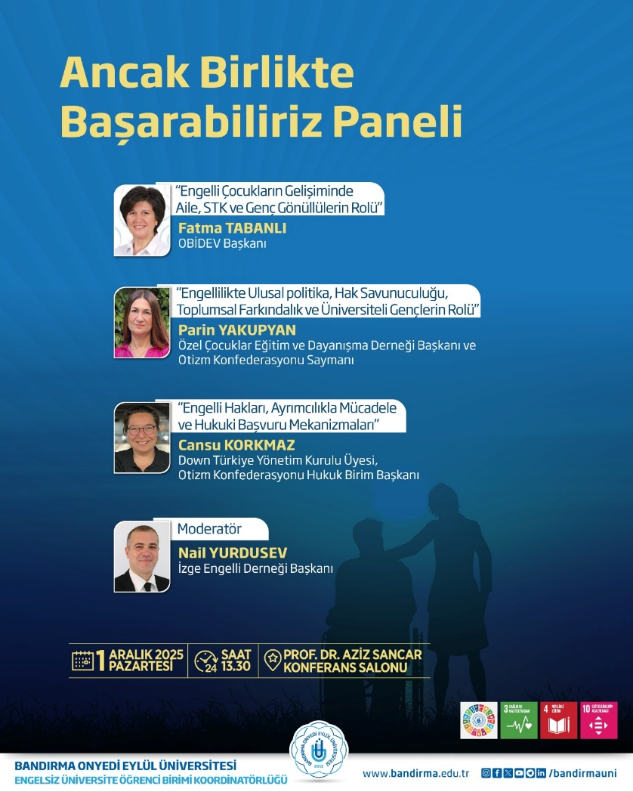
ANCAK BİRLİKTE BAŞARABİLİRİZ PANELİ

Slide 3
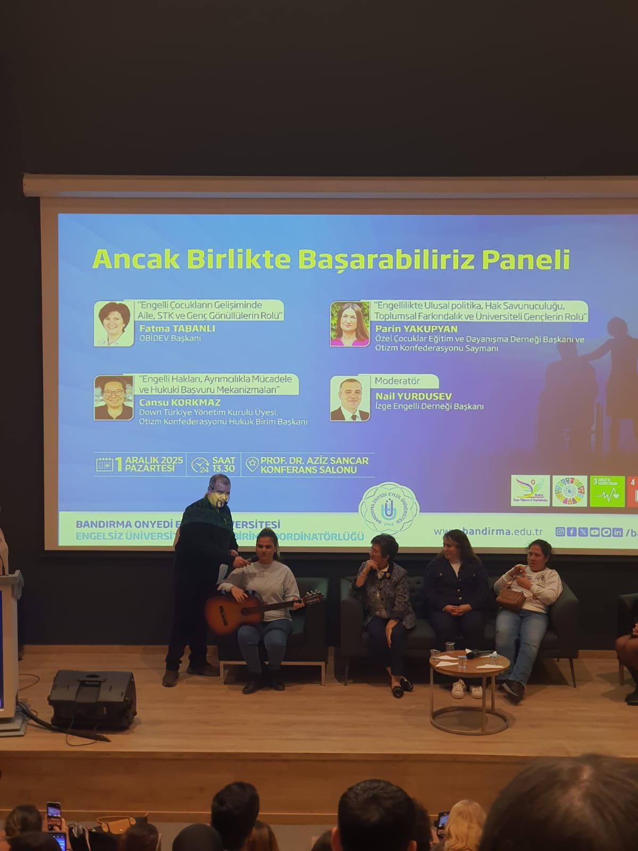
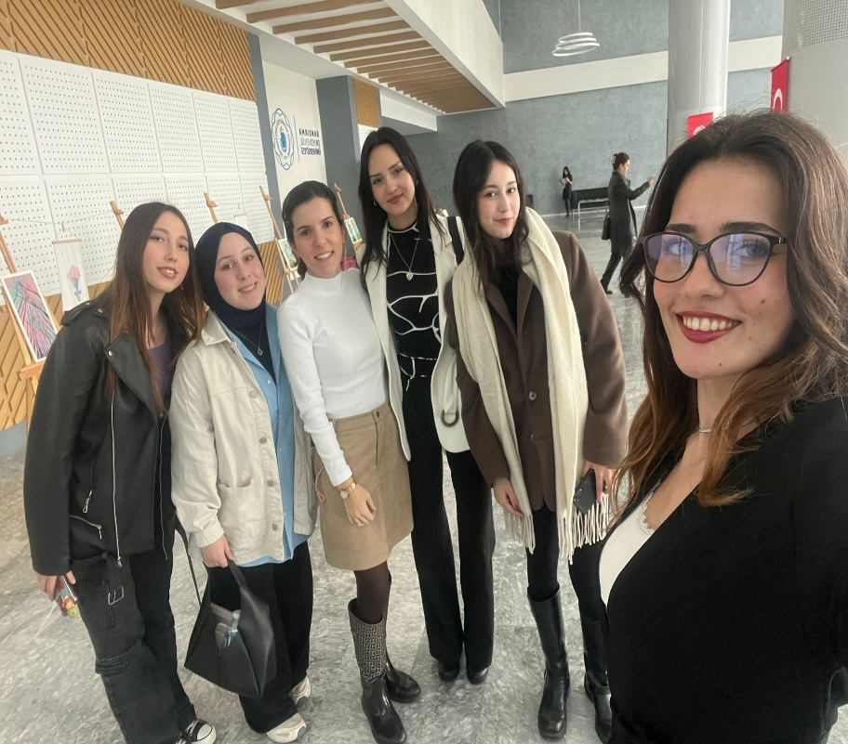
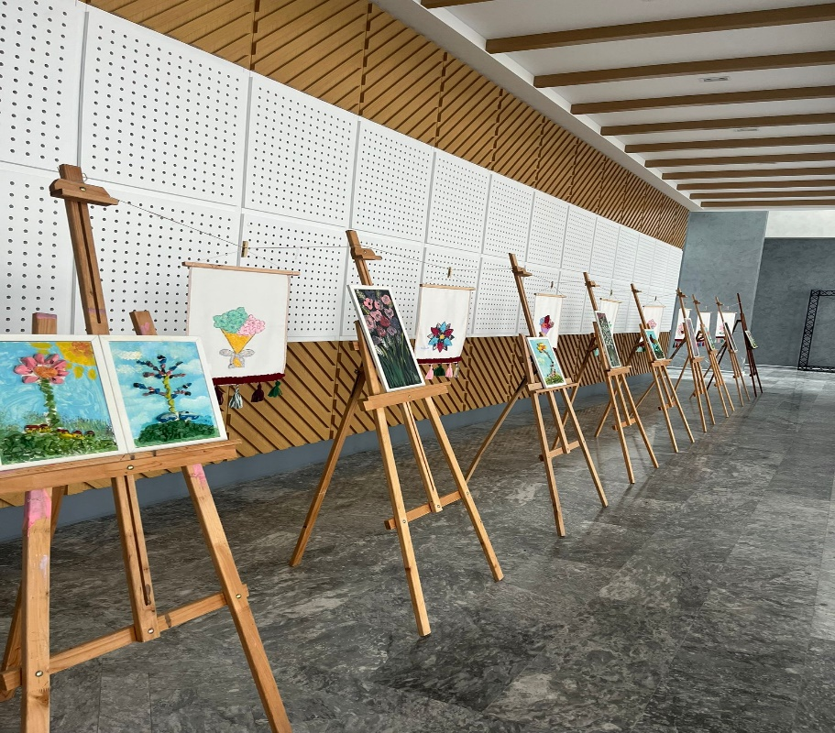
Toplumsal değişimin bireysel çabalardan çok toplumun tüm kesimlerinin ortak katılımıyla mümkün olduğu vurgulandı. Gönüllülüğün yalnızca yardım etmek değil; eşitliği savunmak, önyargısız olmak ve aktif yurttaşlık bilinciyle hareket etmek anlamına geldiği ifade edilmiştir. Kolektif dayanışmanın ve geleceği bugünden şekillendirmenin önemi üzerinde duruldu.Parin Yakupyan, özel gereksinimli bir birey olarak deneyimlerini paylaşmış; OBİDEV Vakfı ve vakfın, özel gereksinimli bireyleri üretim yoluyla topluma kazandırmayı amaçlayan “Ürettiğim için mutluyum.” projesi tanıtılmıştır. Gönüllülüğün zaman, bilgi ve emek olmak üzere üç boyutu olduğu; niyetin sonuçtan daha önemli olduğu ve gönüllülüğün empatiyi güçlendirdiği belirtilmiştir. Ayrıca fırsat eşitliğinin bir lütuf değil temel bir hak olduğu, makul uyarlamalar ve kapsayıcı eğitimle özel gereksinimli bireylerin haklardan tam yararlanmasının sağlanması gerektiği vurgulanmıştır.

Slide 4

PALETİMİN RENKLERİ RESİM SERGİSİ

Slide 5
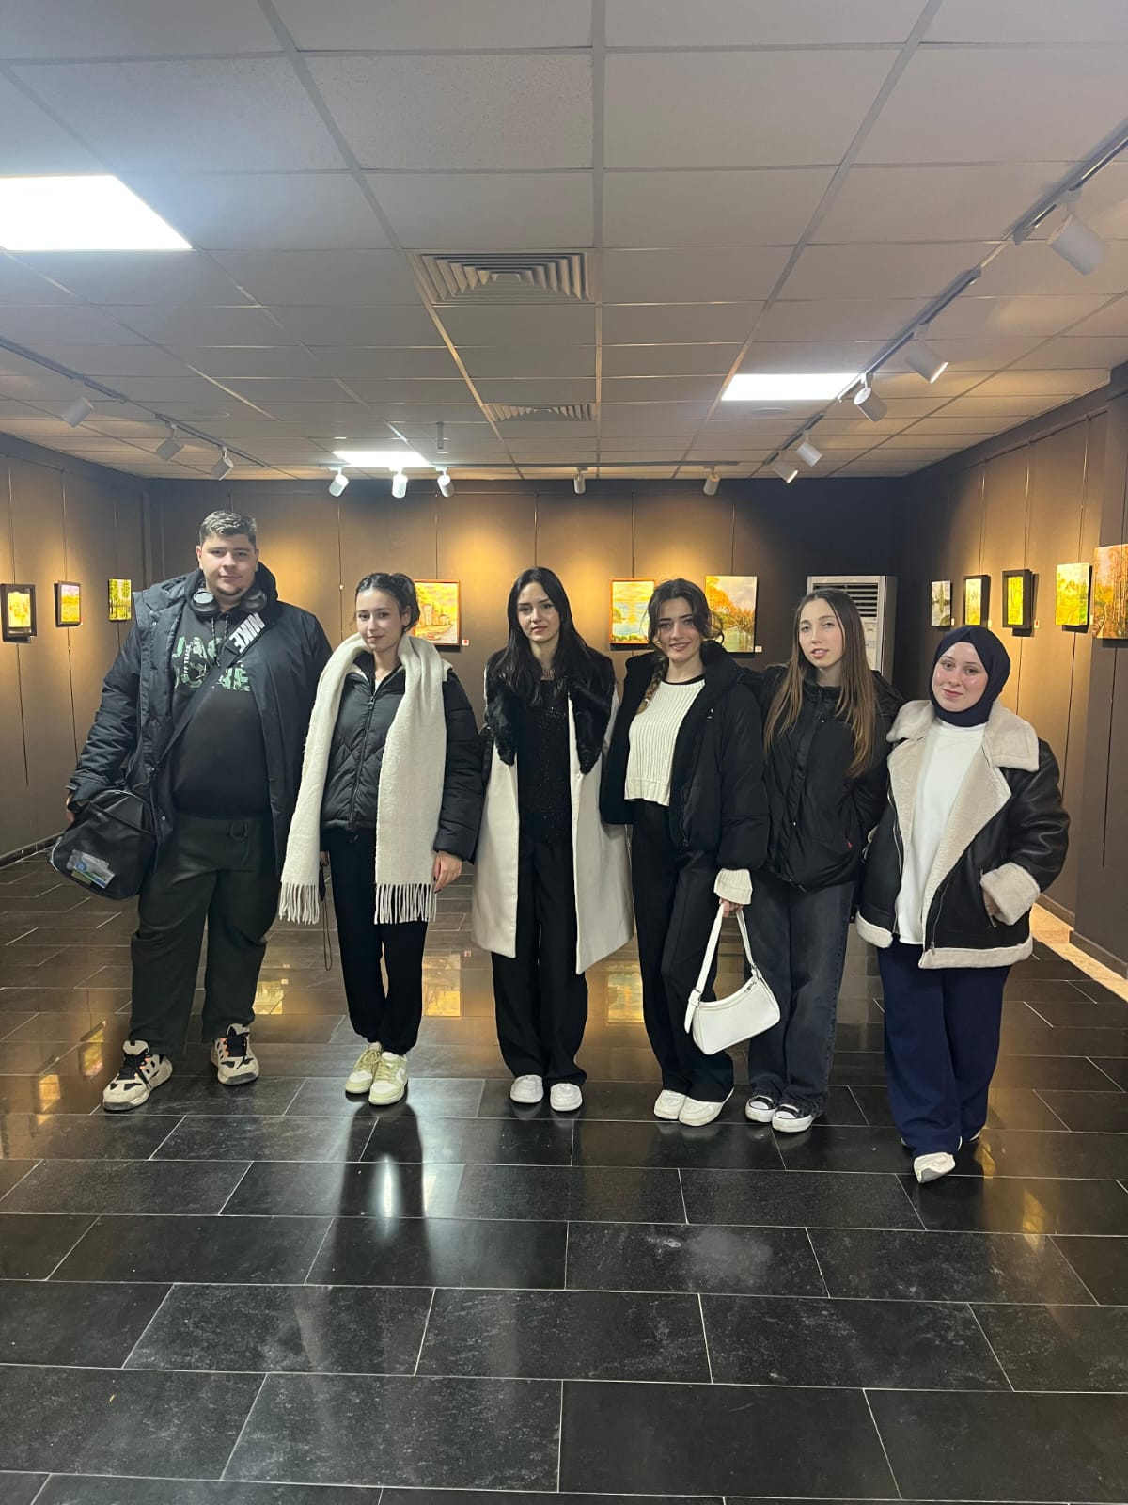

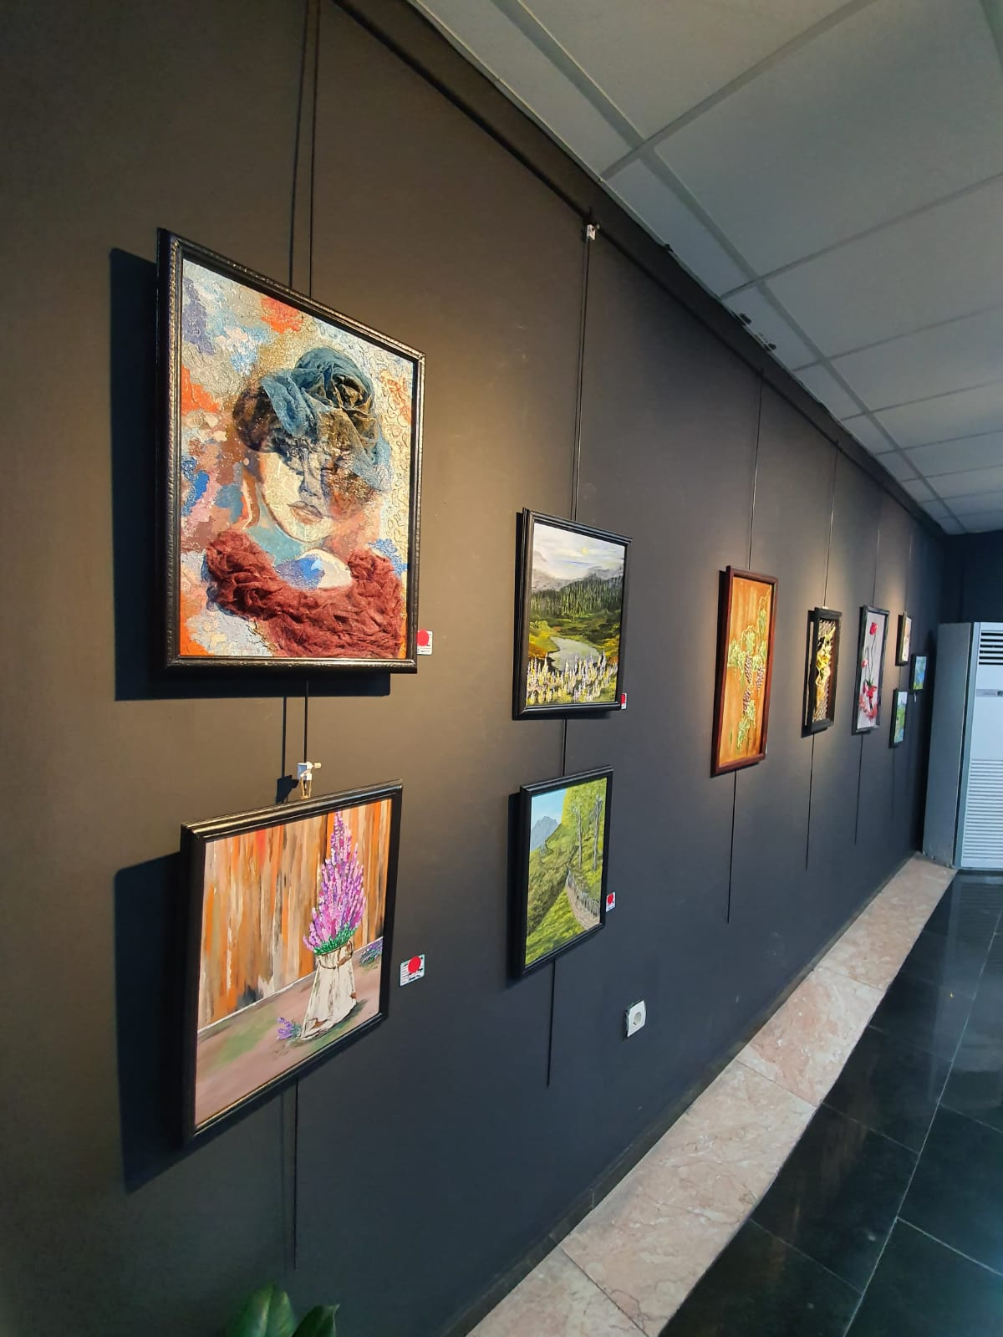
Paletimin Renkleri Resim Sergisi Tabloların her biri farklı çağrışımlar uyandıran türden olup birden çok teknik bizlere sunulmuştu. Bu bizlere tabloların, resimlerin sadece renkler ve boyalardan ibaret olmadığının kanıtıydı. Farklı materyaller ve farklı teknikler farklı düşüncelere yol açan cinstendi. Arka plandaki klasik müziğin eşliğinde tabloların arasında gezinirken belki de daha fazla sergi gezmeliyiz düşüncesine kapıldık çünkü Ulu Önder Mustafa Kemal ATATÜRK “Sanatsız kalan bir milletin hayat damarlarından biri kopmuş olur.” derken neyi kastettiğini daha yakından görüp anlamış olduk.

Slide 6

DENETİMLİ SERBESTLİKTE 20.YIL: TEDAVİ,İYİLEŞME,İŞ BİRLİĞİ İLE ALTERNATİF YAKLAŞIMLAR PANELİ

Slide 7
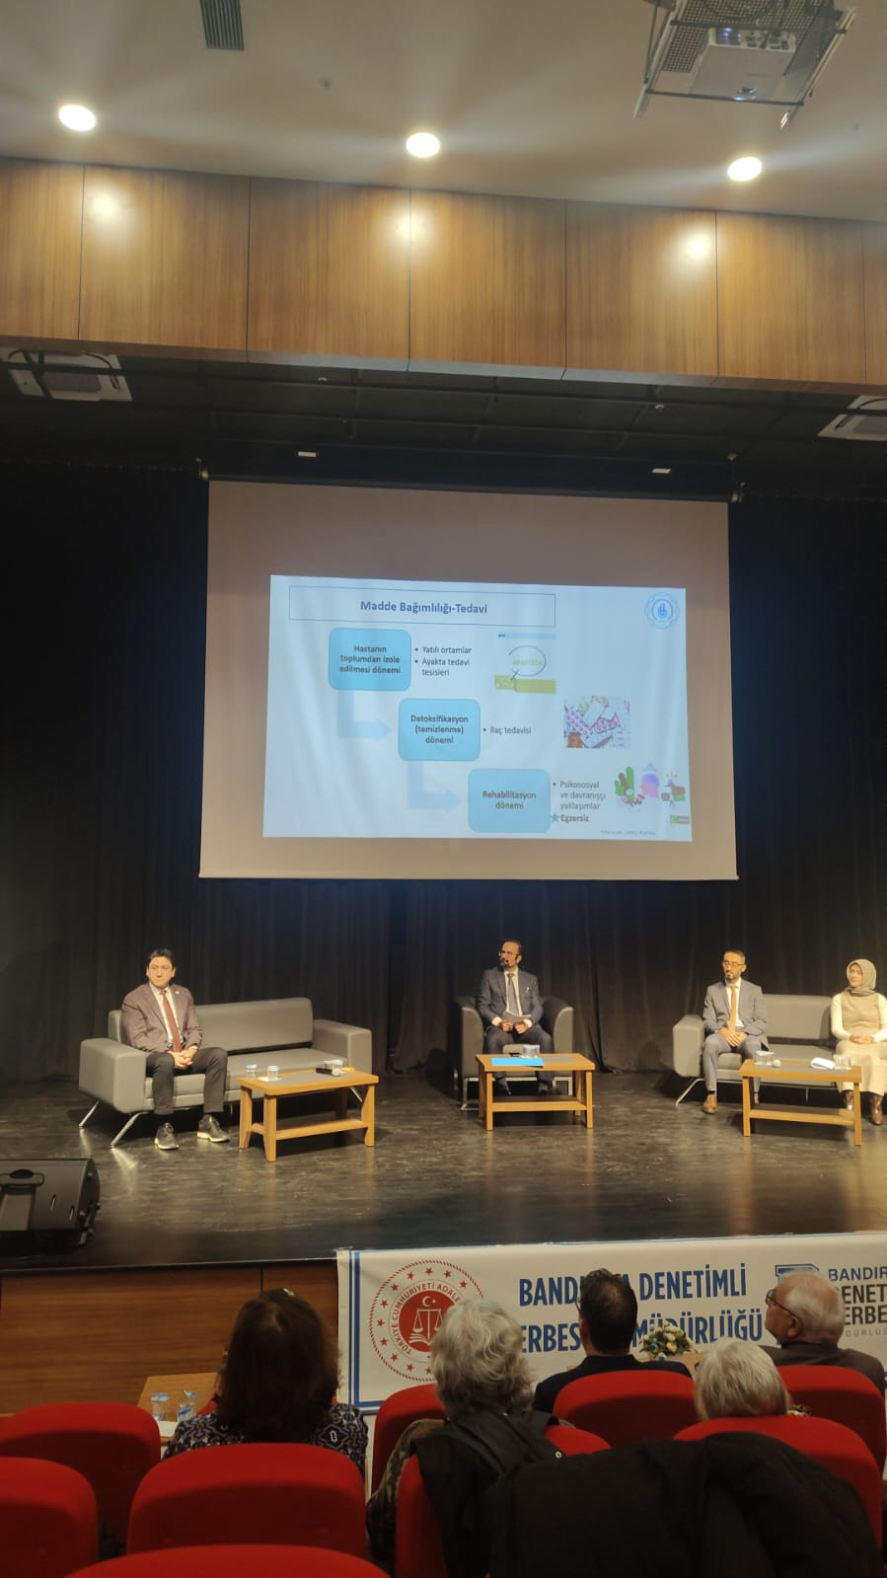
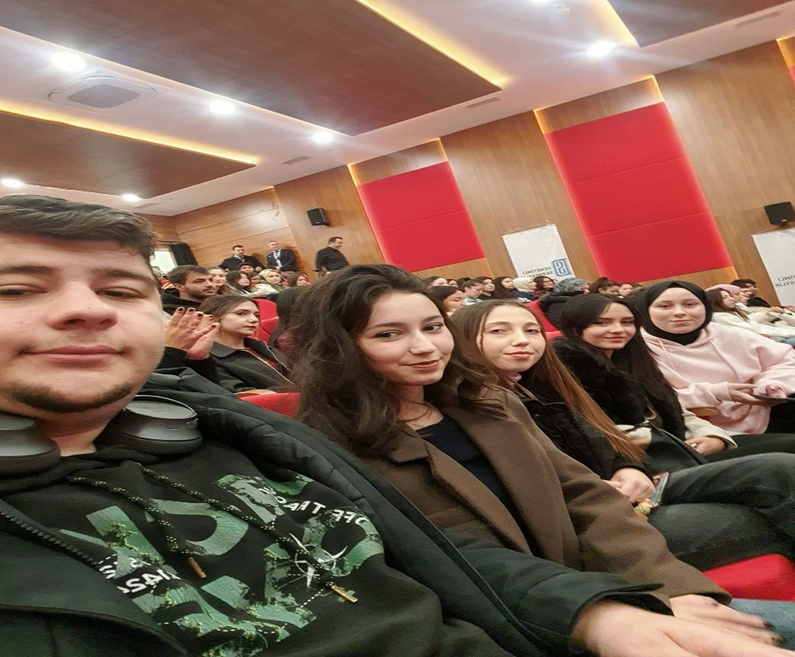
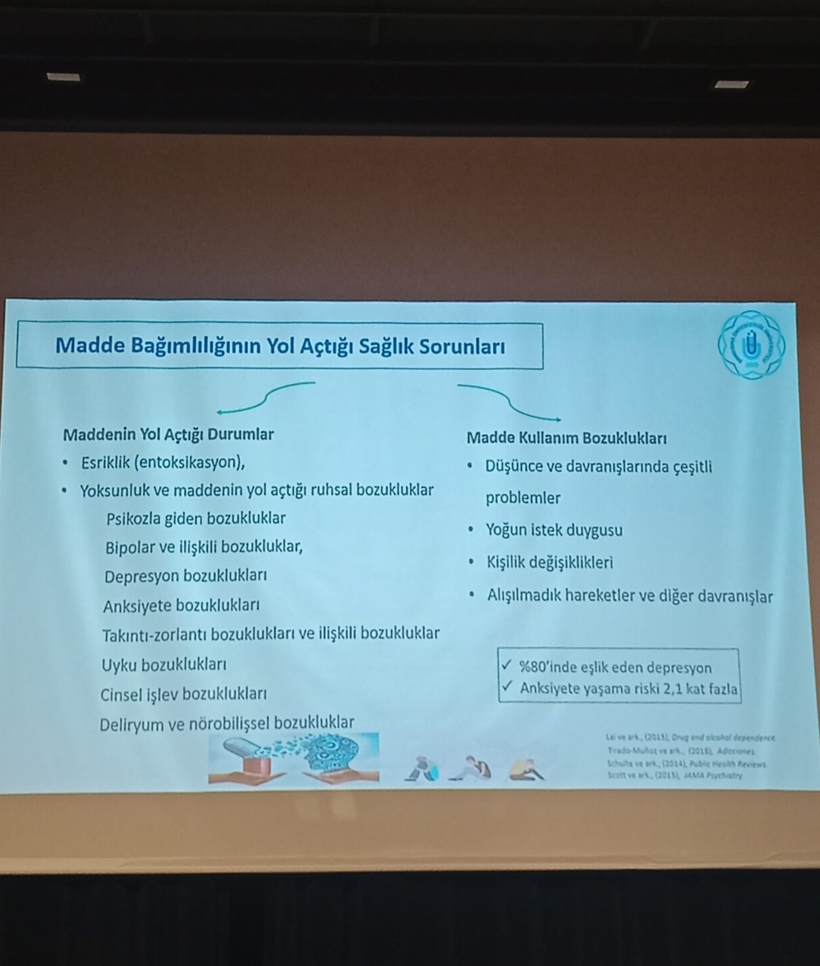
Etkinlik, konuşmacıların yaşam öykülerini ve bağımlılıkla mücadelede üstlendikleri rolleri paylaşmalarıyla başladı. Madde bağımlılığının sağlık üzerindeki etkileri ile tedavi sürecinin üç temel aşaması ayrıntılı biçimde ele alındı. Egzersizin, dopamin salınımını artırarak madde kullanım isteğini azalttığı ve nüks riskini düşürdüğü vurgulandı. Özellikle orta ve yüksek şiddette, kişiye özel olarak planlanan egzersiz programlarının daha etkili olduğu belirtildi. Yoksunluk döneminde yaşanan aşermenin nüksle doğrudan ilişkili olduğu ifade edilerek, sürecin süreklilik içinde yürütülmesinin ve sosyal-çevresel desteğin büyük önem taşıdığına dikkat çekildi. Sporun; tedavi, önleme ve rehabilitasyon aşamalarında aktif bir araç olarak kullanıldığı, yurt dışı uygulamaları ve İzlanda modeli üzerinden elde edilen olumlu sonuçlarla desteklenerek aktarıldı. Ayrıca Kanca Modeli, AMATEM çalışmaları ve değer odaklı dijital uygulamalar tanıtıldı. Tüm bu bilgiler ışığında, bağımlılıkla mücadelenin tek yönlü değil, bütüncül bir yaklaşımla ele alınması gerektiği vurgulandı.

Slide 8

DOĞAYA DÖNÜŞ KONFERANSI

Slide 9
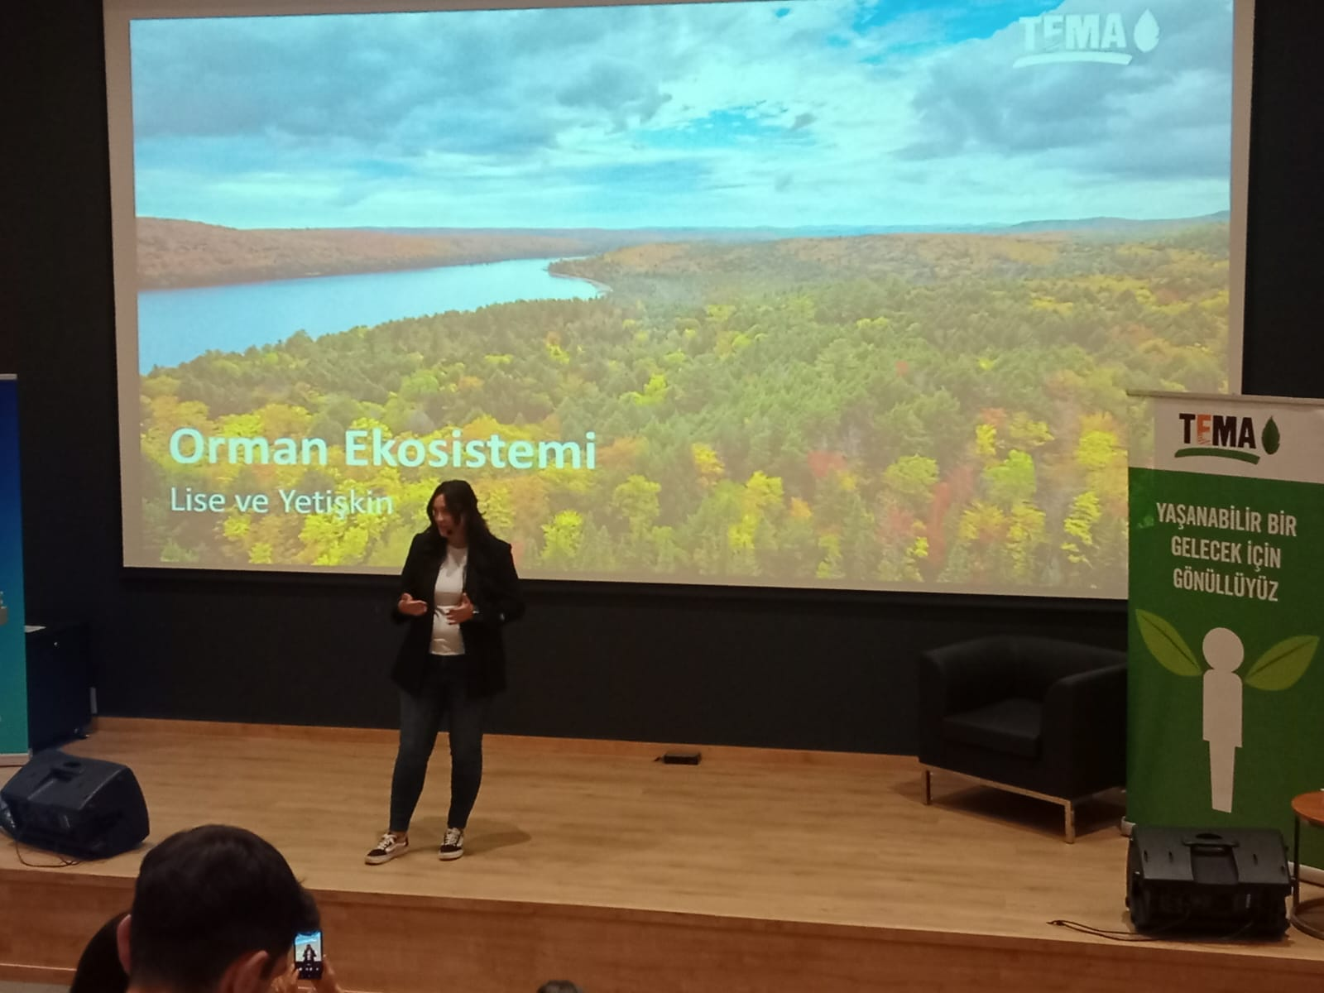
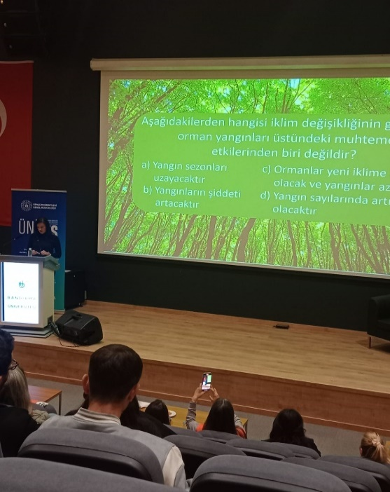
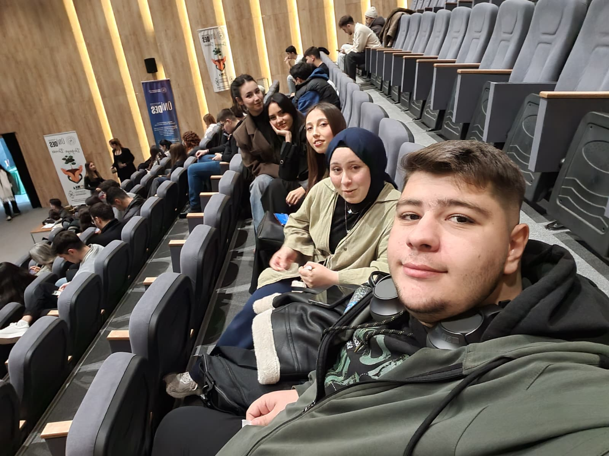
Doğaya Dönüş: Birlikte Yeşeren Gelecek Bu etkinlik, TEMA Vakfı iş birliğiyle düzenlenen ve çevre bilincini artırmayı amaçlayan bir konferans kapsamında gerçekleştirilmiştir. Konferans, Türkiye haritası üzerinden yöneltilen sorularla başlamış; ülkemizin ve dünyanın yeşil alan oranları, ağaç türleri ve biyolojik çeşitlilik üzerine bilgilendirici bir sunum yapılmıştır .Etkinlik, konukların aktif katılım sağladığı soru-cevap bölümüyle ilerlemiş; orman yangınlarının oluşma nedenleri ve bu konuda bireysel olarak dikkat edilmesi gereken hususlar ele alınmıştır. Program, hediyeleşme ve yemek ikramı ile sona ermiştir

Slide 10
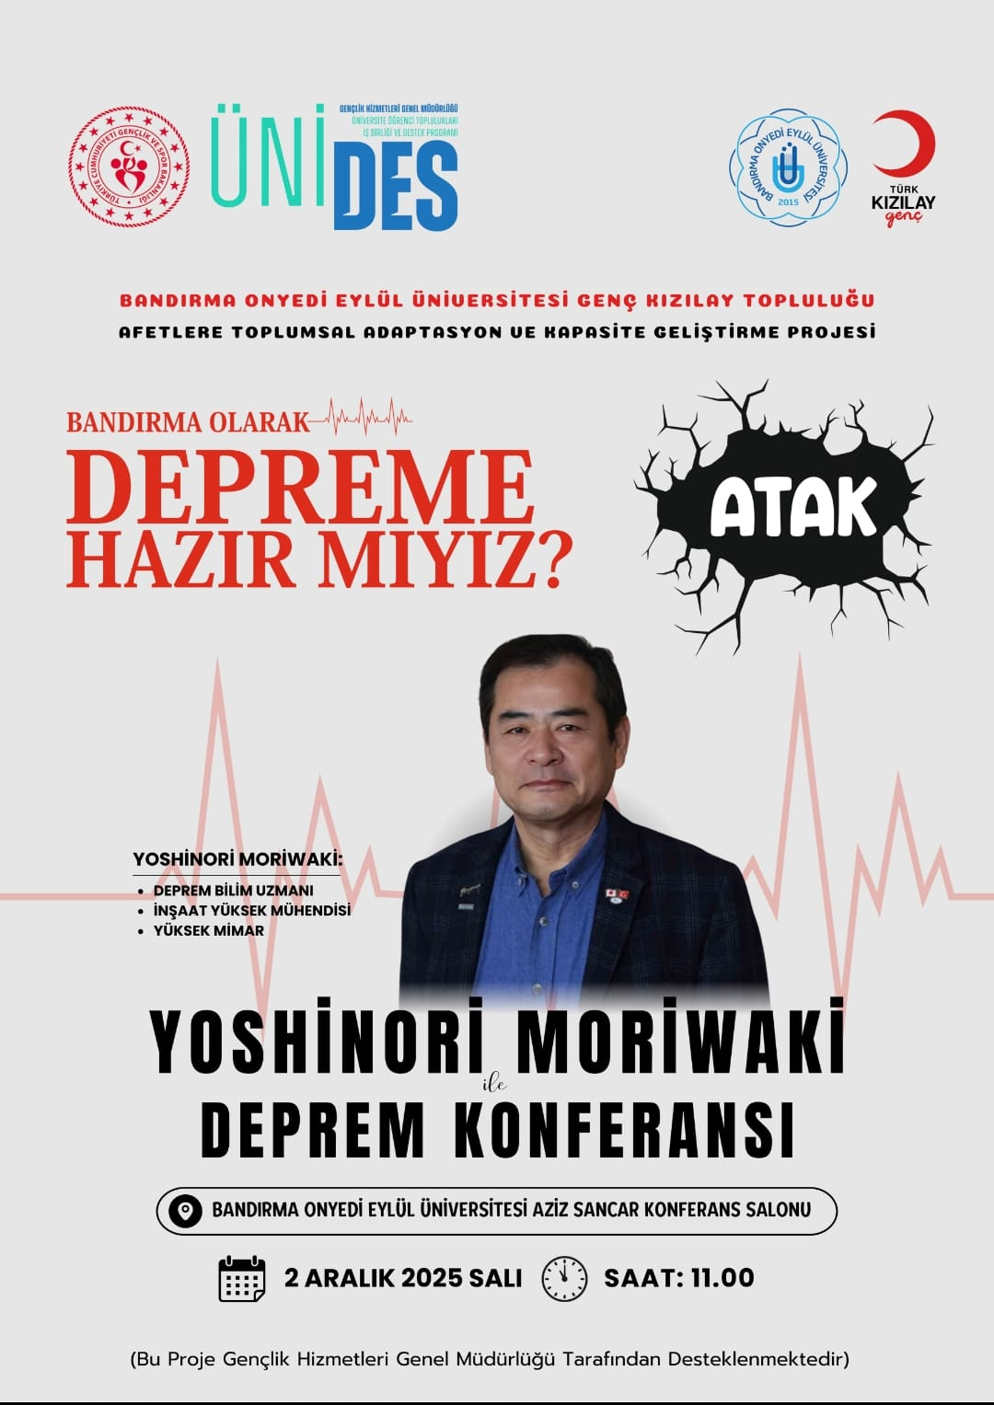
YOSHİNORİ MORIWAKI DEPREM KONFERANSI

Slide 11

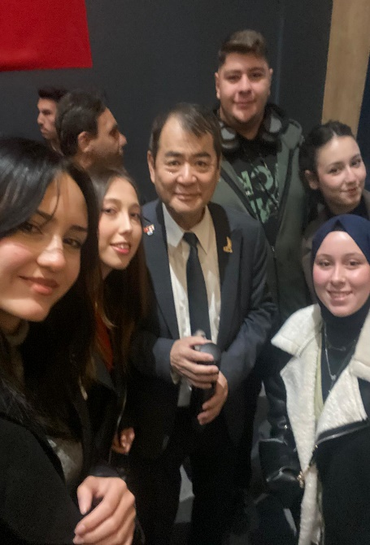
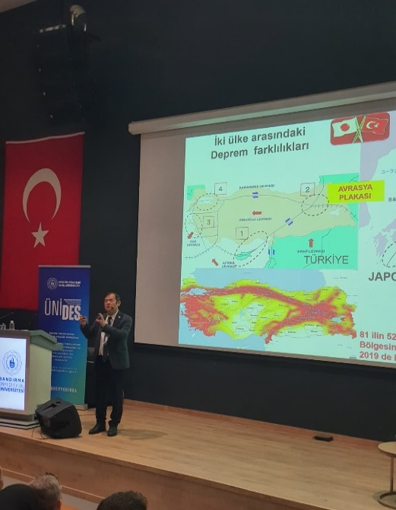
DEPREM KONFERANSI
1- KONFERANSIN KONUSU VE KONUŞMACIMIZ
Konuşmacımız Yoshinori Moriwaki 67 yaşında yüksek mimar ve yüksek inşaat mühendisidir. Dünyanın önde gelen deprem uzmanlarından biri olup Türkiye’de yaklaşık 30 yıldır görevine devam etmektedir. Kendisinin konuşmasına ve sunduğu istatistiklere göre Türkiye ve Japonya’nın kültürel benzerlikleri yanında ikisi de deprem ülkesidir ancak Japonya önlemleriyle depreme daha hazır olan ve daha az can kaybı veren bir ülkedir. Japonya’da ayda bir tatbikat yapılır, binaların hepsi güvenilirdir ve bilinçli toplumu sayesinde can kaybı minimuma indirilmiştir. Buradan çıkarılan bilgiyle can kayıplarının depremin şiddetinden değil toplumun bilinçsizliği ve binaların kaçak olmasından kaynaklı olduğu söylenilebilir.
2- DEPREM ÖNGÖRÜLERİ
Türkiye’de büyük depremler genelde 100 yılda bir görülebiliyor. Bu zamana kadar olan depremlerin hep fay hattını takip etmesinden mütevellit konuşmacımız Elazığ gibi şehirlerden çok Marmara Bölgesi’nden korkulması gerektiğini söyleyerek Bandırma bölgesi ve Silivri bölgelerinde etkilenim olmasından bahsetti. Marmara Bölgesi’nde beklenen büyük deprem gerçekleşirse tsunami etkisinin olabileceğini söyleyerek Türkiye’de tsunami olmaz iddiasını yalanlayıp 1 m civarında bir tsunami etkisinin ihtimali olduğunu belirtti.
3- DEPREM ANI VE DEPREM ÇANTASI
Deprem anında stres ve panikle birden ayağa kalkıp koşulmamalı, merdivenler ve asansörler kullanılmamalı, kurtuluş yolu olarak balkon ve camlar tercih edilmemelidir. Aksi takdirde daha tehlikeli sonuçlara sebebiyet verilmiş olur. Dolayısıyla deprem anında sakin kalınmalı, evin mutlaka bir yerinde bulunması gereken hayat üçgeninde çök-kapan pozisyonu yapılmalıdır. Deprem çantası kapının yanında muhafaza edilmelidir. Deprem çantasında su şişesi, tuz, şeker, metal düdük ve bir günlük yiyecek erzağı olmalıdır. Su varsa bir insan enkaz altında 50-60 gün dayanabilir ancak enkaz altında iki haftadan sonra kaslarda güçsüzlük olacağından vücudun tuza da ihtiyacı vardır, dolayısıyla en az su kadar tuz bulundurulması da önemlidir. Düdüğün metal olmasının sebebi yıkım durumunda plastiğe kıyasla kırılmasının daha zor olmasıdır ve eğer enkaz altında kaldıysanız bu metal düdükle yakındaki sert herhangi bir yüzeye hafifçe vurmanızla beraber etraftaki ses cihazlarına sinyal gidecek ve yeriniz tespit edilebilecektir.
4- TÜRKİYE JAPONYA KÜLTÜR BENZERLİKLERİ
Yaşlıya saygı, hürmet
Yer sofraları
Eve girilirken ayakkabı çıkarılması
Aile etkinlikleri ve önemi
Dil benzerliği
Bayrak renkleri
Yardımseverlik

Slide 12
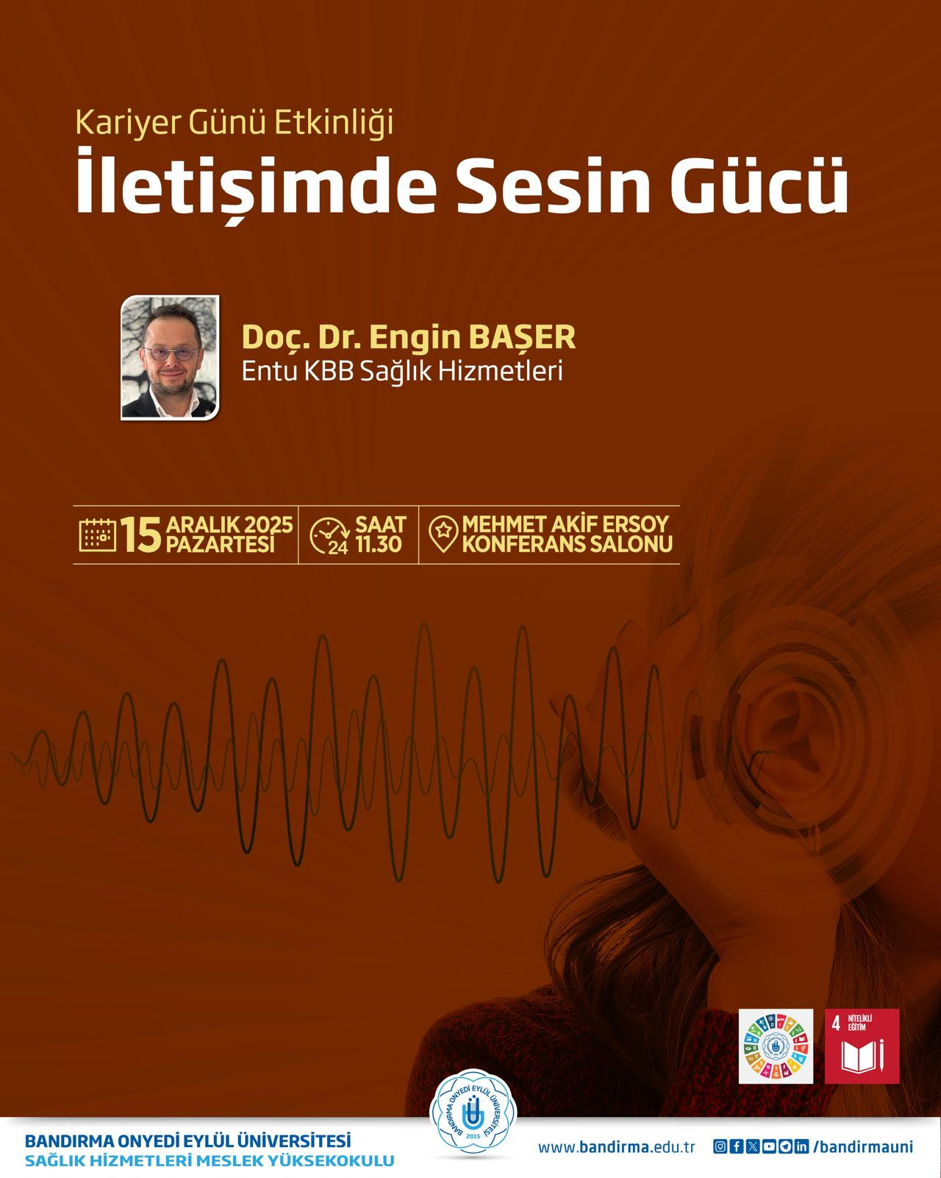
İletişimde Sesin Gücü

Slide 13
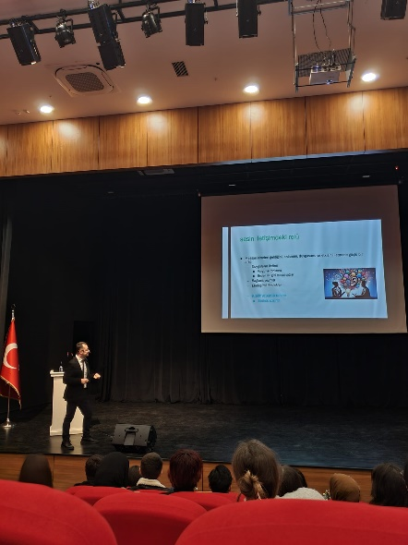
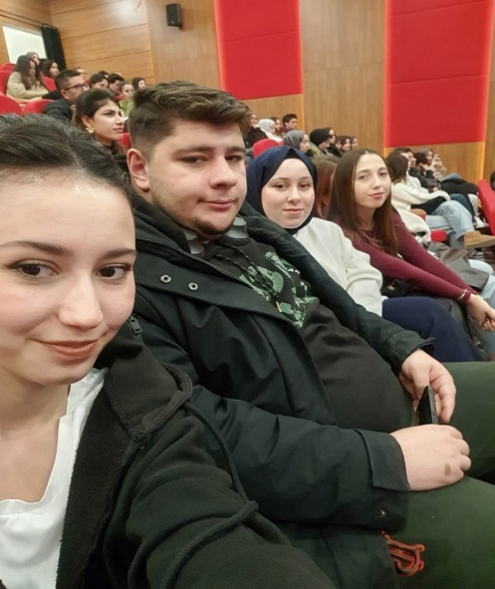
Bandırma Onyedi Eylül Üniversitesi Sağlık Hizmetleri Meslek Yüksekokulu tarafından düzenlenen Kariyer Günü etkinlikleri kapsamında gerçekleştirilen “İletişimde Sesin Gücü” adlı konferansa katılım sağlanmıştır. Alanında uzman konuşmacı Doç. Dr. Engin Başer tarafından sesin oluşum mekanizması, doğru ses kullanımı ve ses sağlığının korunması konularında kapsamlı bilgilendirmeler yapılmıştır.Konferans kapsamında ses tonunun, vurgu ve diksiyonun iletişim süreci üzerindeki etkileri ele alınmış; etkili ses kullanımının insan ilişkileri ve mesleki iletişimdeki rolü vurgulanmıştır. Ayrıca ses bozukluklarının bireylerin özgüveni, sosyal iletişimi ve psikolojik durumu üzerindeki olumsuz etkileri örnekler üzerinden aktarılmıştır. Tedavi öncesi ve sonrası bireylerde gözlemlenen psikolojik değişimler, sesin yalnızca fiziksel değil, aynı zamanda psikolojik bir etkiye sahip olduğunu ortaya koymuştur.
Etkinlikte sık görülen ses hastalıkları hakkında temel bilgiler verilmiş; bu hastalıklardan korunmak amacıyla sesi zorlamamak, doğru nefes tekniklerini kullanmak ve ses hijyenine dikkat etmek gerektiği belirtilmiştir. Konferans, sesin yalnızca konuşma aracı değil, iletişimin etkinliğini belirleyen önemli bir unsur olduğunu vurgulayarak öğrencilerin hem günlük hem de mesleki yaşamlarında bilinçli ses kullanımı konusunda farkındalık kazanmalarına katkı sağlamıştır.

Slide 14
DİNLEDİĞİNİZ İÇİN TEŞEKKÜRLER

